Slide 1
Elevinddragelse i arbejdet med skolens undervisningsmiljø
Inddragelse ved den nationale trivselsmåling og undervisningsmiljøvurdering

Slide 2
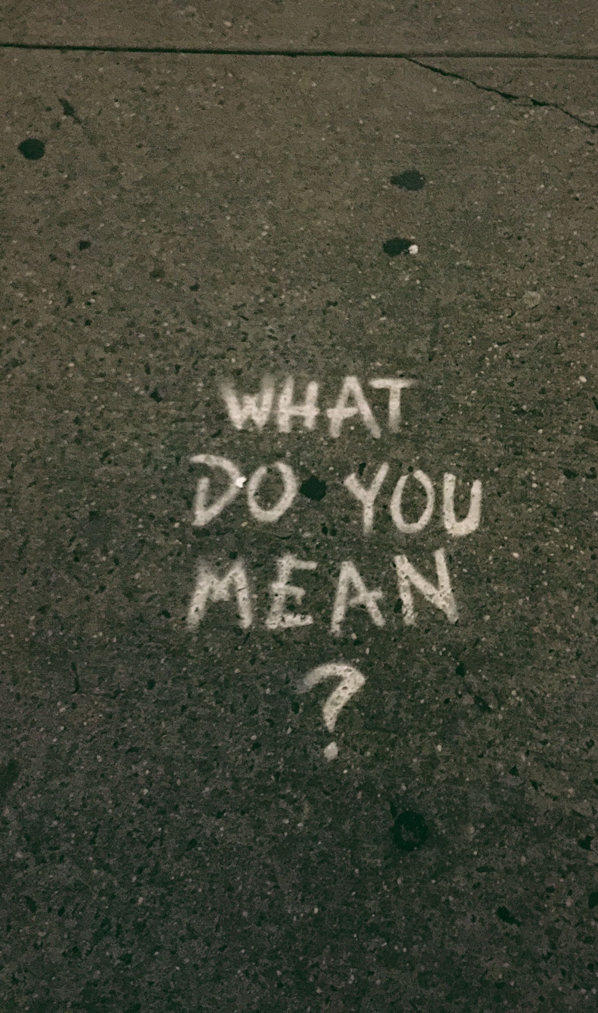
Om præsentationen
En skole har nogle faste opgaver, som skal laves for at sikre, at eleverne kan lide at gå i skole.
I denne her præsentation får du viden om, hvad de opgaver er.
Der vil også være nogle spørgsmål til jer i elevrådet, som I meget gerne må tale om, så I kan finde ud af, hvordan skolen bedst sørger for, at eleverne er med til at gøre skolen et rart sted.
Jeres kontaktlærer kan hjælpe jer med at uddybe de ting, som står i præsentationen.

Slide 3
Undervisningsmiljørepræsentanter (URM)
Hvad er en URM? URM arbejder for et godt undervisningsmiljø
URM deltager når lærer, skoleledelse og andre mødes for at drøfte, hvordan skolens fysiske og psykiske undervisningsmiljø er – og hvordan det kan forbedres
URM bidrager med elevernes oplevelser, så de tages med, når der skal tages beslutninger omkring skolens undervisningsmiljø.
URM bidrager til udarbejdelse og opfølgning på skolens undervisningsmiljøvurdering, som laves hvert 3. år.
Fysisk undervisningsmiljø
Lys
Bord og stole
Temperaturen og luft i lokaler
Udeområder, toiletforhold
Sikkerhed og sundhed
Psykisk undervisningsmiljø
Trivsel, mobning og venskaber
Forholdet mellem lærer og elever
Motivation til at lære noget og god undervisning
Æstetisk undervisningsmiljø
Udsmykning på skolen
Rummets atmosfære og materialer
Hvad siger undervisningsmiljøloven?
Elever har ret til en URM
Elever, studerende og andre deltagere i offentlig og privat undervisning har ret til et godt undervisningsmiljø, således at undervisningen kan foregå sikkerheds- og sundhedsmæssigt fuldt forsvarligt.
Elever, studerende og andre deltagere har ret til at vælge undervisningsmiljørepræsentanter til at varetage deres interesser over for uddannelsesstedets ledelse.
Eleverne m.fl. kan vælge to repræsentanter til hver sikkerhedsgruppe, der er dannet på uddannelsesstedet i henhold til lov om arbejdsmiljø, og som beskæftiger sig med spørgsmål af betydning for undervisningsmiljøet.
Uddannelsesstedets ledelse skal inddrage undervisningsmiljørepræsentanterne i planlægningen, tilrettelæggelsen og gennemførelsen af samt opfølgningen på undervisningsmiljøvurderingen.
Hvad er undervisningsmiljø?
Der er fysisk, psykisk og æstetisk undervisningsmiljø
Notes:
Uddybning af de forskellige former for undervisningsmiljø
Fysisk undervisningsmiljø: Handler om skolens fysiske rammer som fx borde, stole, udeområder og toiletforhold, om skolens indeklima såsom temperatur, lys, luft samt om sikkerhed og sundhed.
Psykiske undervisningsmiljø: Handler blandt andet om elevernes trivsel, venskaber, forhold til lærere og skolekammerater, mobning samt om elevernes indflydelse på hverdagen.
Æstetisk undervisningsmiljø: Handler blandt andet om udsmykning på skolen, atmosfæren, rummets materialer, og om rummet kan understøtte de aktiviteter, der foregår i det.

Slide 4
Undervisningsmiljø-vurdering
En undervisningsmiljøvurderingen beskriver, hvordan jeres skole vurderer, at undervisningsmiljøet er.
Undervisningsmiljøvurderingen skal indeholde skolens resultater fra den nationale trivselsmåling.
Vurderingen inddrager elevernes tanker og oplevelser.
Vurderingen skal væres skriftlig og laves mindst hvert 3. år.
Hvis man opdager, at der er nogle problemer med undervisningsmiljøet skal der laves en plan for, hvordan man vil løse problemerne.
UMR skal være inddraget i de 4 faser af udarbejdelsen af undervisningsmiljøvurderingen, som kan ses på figuren neden for.
Kortlægning
Vurdering
Handleplan
Opfølgning
Kortlægning af skolens fysiske, psykiske og æstetiske undervisnings-miljø
Beskrivelse af undervisningsmiljøet og vurdering af eventuelle problemer
Udarbejdelse af handleplan for, hvordan skolen vil løse de problemer, der er eventuelt er fundet
Forslag til, hvordan der følges op på det arbejde, der laves på baggrund af handleplanen
Dansk Center for Undervisningsmiljø har lavet et værktøj til at lave undervisningsmiljøvurderingen: Vejledning til undervisningsmiljøvurdering
Notes:
Ofte er det skoleledelsen, der tager ansvar for at udarbejde undervisningsmiljøvurderingen, mens skolebestyrelsen sætter de generelle principper for skolens undervisningsmiljø og fører tilsyn med, at skolen og skolelederen arbejder med undervisningsmiljøet.
Eleverne sidder også med i skolebestyrelsen og derigennem kan de blive inddraget i at lave principper for undervisningsmiljøet og føre tilsyn med det.
Elevernes UMR skal være inddraget i at lave undervisningsmiljøvurderingen

Slide 5
Spørgsmål til brugen af UMR på jeres skole
Hvis I ikke har en UMR på skolen
Ønsker I at have en eller to UMR på skolen?
Hvordan skal UMR vælges?
Hvordan gør I skolens elever opmærksomme på, hvem der er blevet UMR, og hvad UMR laver?
Hvordan sikrer I, at skolens ledelse, skolebestyrelsen og skolens medarbejdere ved, hvem der er UMR?
Hvordan får I lavet et samarbejde med skolens ledelse og skolebestyrelsen, så de får inddraget UMR, når de drøfter undervisningsmiljøet?
Hvordan får I lavet et samarbejde med skolens ledelse, så UMR bliver inddraget, når der skal laves undervisningsmiljøvurdering?
Hvis I har en UMR på skolen
Hvordan blev jeres UMR valgt?
Er jeres UMR blevet uddannet til UMR?
Ved eleverne på skolen, hvem der er deres UMR?
Hvad laver jeres UMR?
Hvordan er jeres UMR inddraget, når skolens ledelse, skolebestyrelsen og medarbejdere drøfter undervisningsmiljø?
Hvordan er jeres UMR inddraget, når der skal laves undervisningsmiljøvurdering?
Ved jeres UMR, hvad der står i handleplanen fra undervisningsmiljøvurderingen, og hvordan det går med at løse eventuelle problemerne med undervisningsmiljøet?
Hvad fungerer godt/dårligt i forhold til jeres UMR og inddragelsen af UMR?
Dansk Center for Undervisningsmiljø har flere vejledninger til at arbejde med undervisningsmiljøet: Materialer fra Dansk Center for Undervisningsmiljø
Notes:
I boksene finder I spørgsmål som elevrådet kan drøfte for at finde ud af, hvordan arbejdet med undervisningsmiljørepræsentanter ser ud på skolen.
Boksen til venstre bruges af elevrådet, hvis skolen ikke har en UMR, og boksen til højre bruges til skoler, der har en URM og som derfor skal evaluere, hvordan det går med at bruge UMR til at forbedre skolens undervisningsmiljø.

Slide 6
Den nationale trivselsmåling
Hvad er den nationale trivselsmåling? Den nationale trivselsmåling undersøger elevernes egen oplevelse af deres trivsel
Alle folkeskoler skal hvert år gennemføre en trivselsmåling blandt eleverne i børnehaveklassen til og med 9. klasse.
Trivselsmålingen skal gennemføres i undervisningstiden i perioden 1. januar til 31. marts
Ifølge folkeskoleloven § 56a skal trivselsmålingens resultater om elevernes trivsel inddrages i skolens undervisningsmiljøvurdering.
Alle skoler skal have en systematik for, hvordan de følger op på trivselsmålingen – og hvordan elever/elevråd inddrages.
Ungerådet KBH har fået besluttet, at skolerne skal inddrage eleverne i deres systematiske opfølgning på den nationale trivselsmåling.
Hvilke spørgsmål får man?
Spørgeskemaerne til 0.-3. klasse og 4.-9. klasse
De mindste elever får 20 spørgsmål og bliver spurgt om f.eks.
Er du glad for din klasse?
Kan du lide pauserne?
Har du ondt i maven, når du er i skole?
Er jeres klasselokale rart at være i?
De største elever får 40 spørgsmål og bliver spurgt om f.eks.
Er du glad for din klasse?
Kan du koncentrere dig i timerne?
Er du blevet mobbet dette skoleår?
Er du og dine klassekammerater med til at bestemme, hvad I skal i arbejde med i timerne?
Hvad fokuserer undersøgelse på?
Der er 3 overordnede emner i undersøgelsen
Trivsel fokuserer på elevernes glæde og om man får større fra lærer og klassekammerater
Ro og orden fokuserer på støj og koncentration i klassen og lærernes rammer for klassen
Undervisningsmiljø fokuserer mest på det psykiske undervisningsmiljø
På denne side findes videoer, som forklarer elever om trivselsmålingen: Om Trivselsmålingen

Slide 7
Spørgsmål til drøftelse i elevrådet
Ved jeres elevråd, hvordan jeres skole har besluttet at følge op på den nationale trivselsmåling?
Hvordan bliver elevrådet og eleverne i klasserne inddraget i forberedelsen og opfølgningen på trivselsmålingen?
Hvad er godt/dårligt ved måden elever og elevråd bliver inddraget i forbindelse med den nationale trivselsmåling?
Hvem skal fortælle elevrådet om trivselsmålingens resultater? Jeres kontaktlærer eller skoleledelsen?
Hvornår og hvordan vil elevrådet arbejde med resultaterne fra trivselsmålingen?
Hvilke gode råd synes jeres elevråd til, hvordan lærerne bedst forbereder eleverne til at tage trivselsmålingen og fortæller eleverne om klassens resultater?
Hvordan vil I snakke med jeres klasse om, hvilke løsningsforslag elevrådet og skoleledelsen har på skolens problemer med trivsel og undervisningsmiljø?
Dansk Center for Undervisningsmiljø har lavet forskelligt materiale til at arbejde trivsel på skolen: Materialer fra Dansk Center for Undervisningsmiljø
Notes:
Elevrådet kan spille en vigtig rolle i skolens forberedelse til at lave trivselsmålingen. Derfor er det en god idé at diskutere, hvordan I vil arbejde med trivselsmålingen, inden den laves på jeres skole.

Slide 8
Ide til elevinddragelse i forbindelse med den nationale trivselsmåling
Forslag til Skolens systematiske inddragelse af elevråd
Forslag til systematisk inddragelse af eleverne i hver klasse
Samtale med elevrådet og aftale om systematik for opfølgning på resultater
Gennemfør af national trivselsmåling i alle klasser
Gennemgang af skolens samlede resultat med elevrådet, skolebestyrelsen og lærere
Vurdering og handleplan: Hvad fungerer? Hvad undrer? Hvad gør vi?
Opfølgning på handleplanens indsatser og hvordan elevrådet oplever dem
Præsentér klassen for, hvordan elevrådet og skoleledelsen har besluttet, at der følges op på skolens resultater
Gennemgang af klassens/årgangens samlede resultat med eleverne på den måde, som de har ønsket
Udarbejd eventuelle indsatser og aftal opfølgning i klassen
Tal med klassen om, hvilke ønsker de har til opfølgning på klassens/årgangens resultater
Gennemfør den nationale trivselsmåling i klassen
Notes:
Hvis jeres skole gerne vil arbejde mere med elevinddragelse i forbindelse med trivselsmålingen, kan elevrådet sammen med skoleledelsen, skolebestyrelsen og lærerne drøfte, hvordan eleverne inddrages både før og efter trivselsmålingen er gennemført på skolen. Modellerne giver en ide til en proces, som jeres skole kunne vælge at følge. Det er jeres opgave sammen med skoleledelsen, skolebestyrelsen og lærerne at finde ud af, hvordan det helt præcis gøres.

Slide 9
Den nationale trivselsmåling hænger sammen med undervisningsmiljøvurderingen
Undervisningsmiljø-vurdering
National trivselsmåling
Notes:
Resultaterne fra den nationale trivselsmåling skal med ind i den undervisningsmiljøvurdering, som skolens skal lave mindst hvert tredje år, så det er tydeligt, hvordan skolens elever har det.

